Slide 1
Front-end kursas
Baltic Institute of Technology
36gr. 22.01.24
2022-02-02

Slide 2
Praėjusią paskaitą

Slide 3
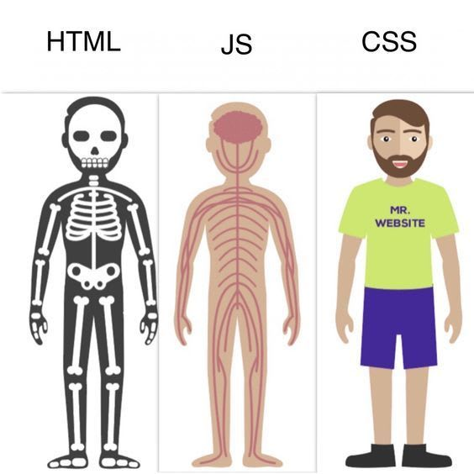
Bazinės front-end technologijos

Slide 4

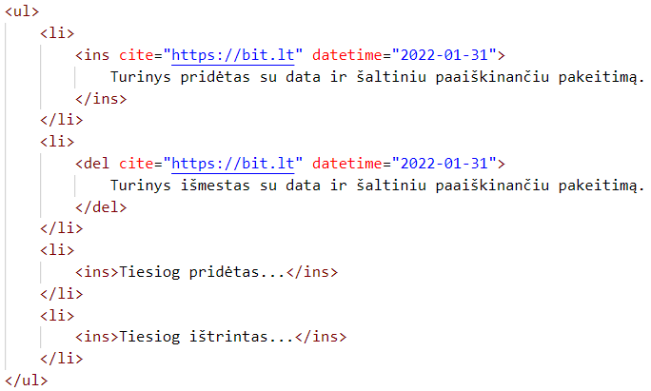
Pridėjimas, išėmimas (ins, del)

Slide 5
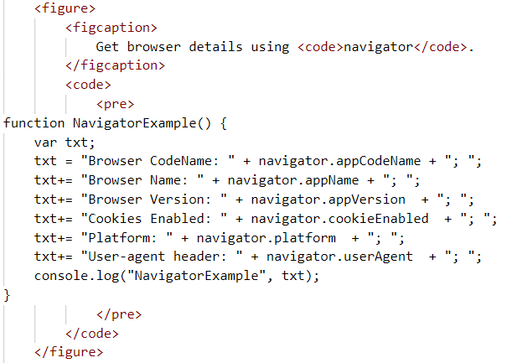
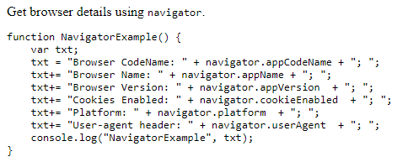
Semantinių elementų kombinavimas
Tam tikrais atvejais semantinių elementų kombinacijos yra logiškos ir suteikia prasmingos informacijos apie turinį:

Slide 6
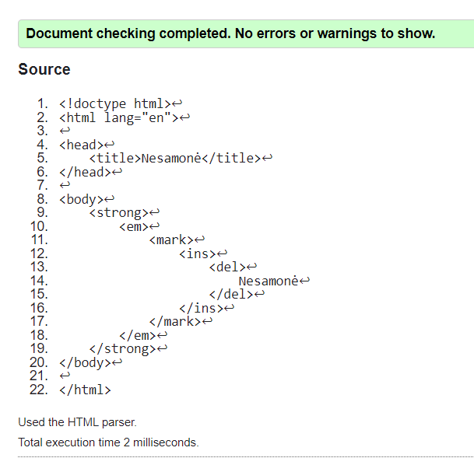
Nelogiškas kombinavimas
Nors galime sudėlioti validžias semantinių elementų kombinacijas, jos nevisada yra prasmingos ir logiškos:

Slide 7
Išvesties kodo peržiūra
Tam, kad pamatyti koks HTML kodas buvo parsiųstas į mūsų kompiuterį, galima panaudoti funkcionalumą “Rodyti šaltinį” (View Page Source).
Atidarytas šaltinis yra rodomas toks, koks parkeliauja iš interneto - prieš pritaikant galimus pakeitimus, kuriuos įgyvendina HTML’e paleistas JavaScript kodas.

Slide 8
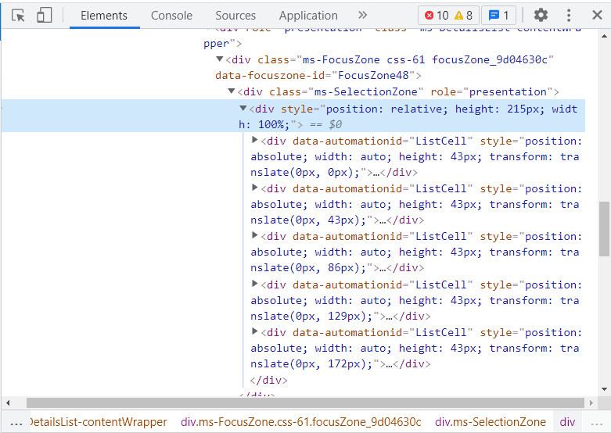
DevTools (Chrome) - Elements tab

Slide 9
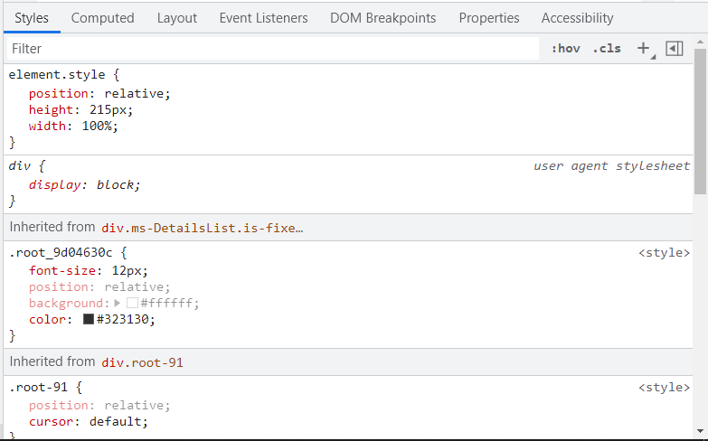
DevTools (Chrome) - Elements tab

Slide 10
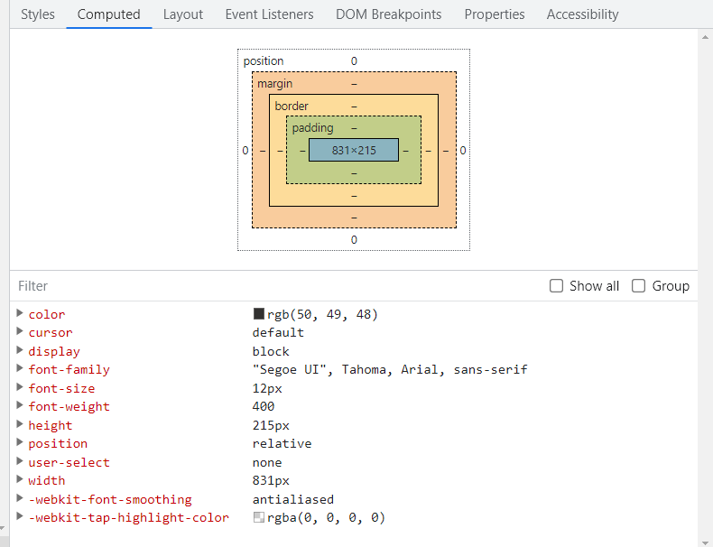
DevTools (Chrome) - Elements tab

Slide 11
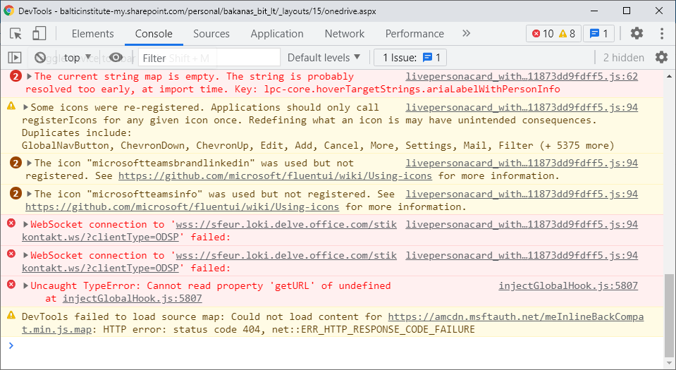
DevTools (Chrome) - JavaScript Console

Slide 12
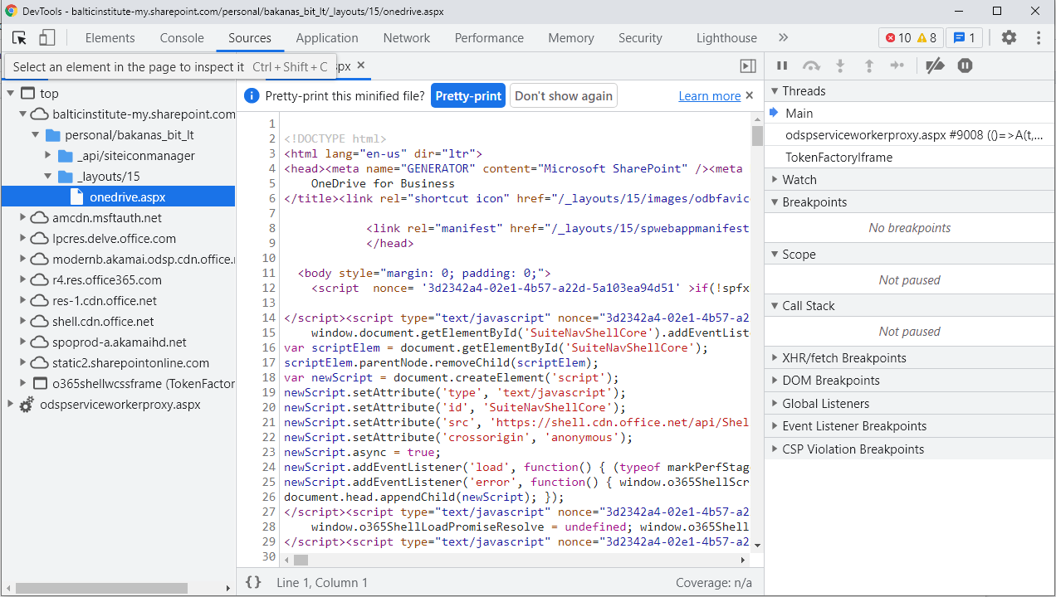
DevTools (Chrome developer tools) - Source tab

Slide 13
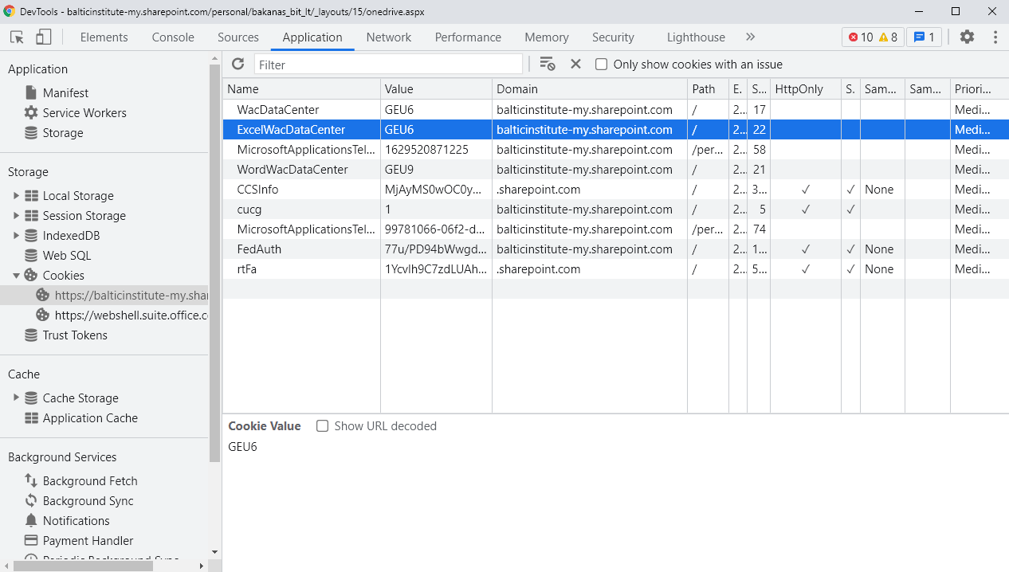
DevTools (Chrome developer tools) - Application tab

Slide 14
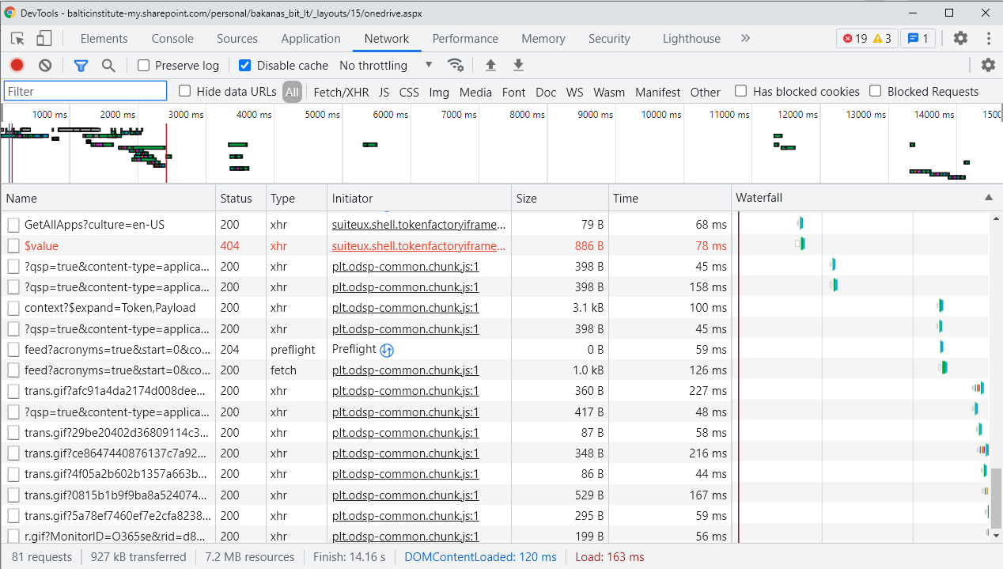
DevTools (Chrome developer tools) - Network tab

Slide 15
DevTools (Chrome developer tools)
Performance tab - galima įvertinti CPU apkrovas, atvaizdavimo našumą FPS (frames per second), sunaudojamą interneto srautą bei pamatyti naršyklėje vykdomų JavaScript funkcijų trukmę.
Memory tab - leidžia pamatyti kokie puslapyje esantys elementai / objektai užima atmintį.
Security tab - galima įvertinti saugumo protokolus, kuriais naršyklė užkrovė puslapį, įvertinti naudojamus sertifikatus puslapio autentiškumui patvirtinti.

Slide 16
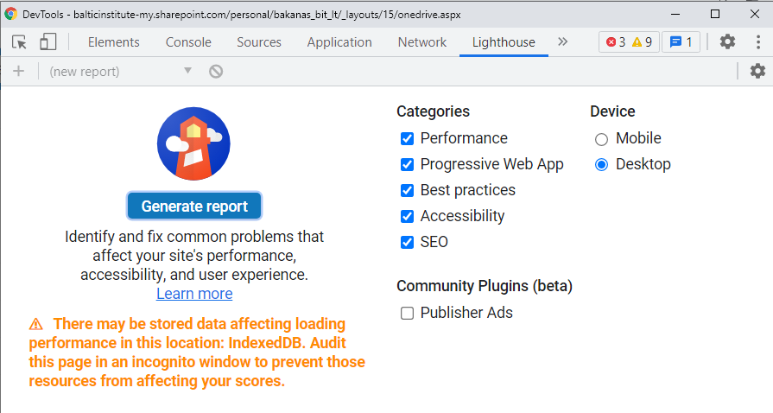
DevTools (Chrome developer tools) - Lighthouse tab

Slide 17
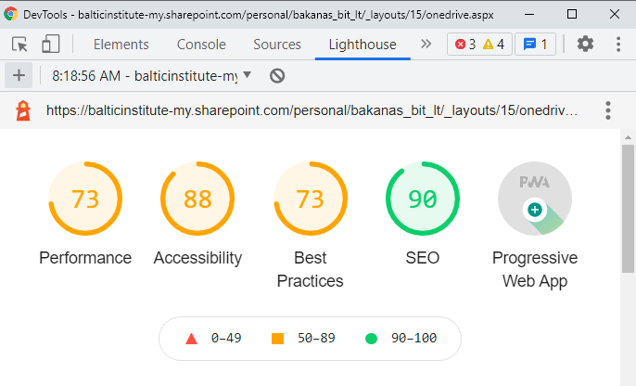
DevTools (Chrome developer tools) - Lighthouse tab

Slide 18
Trumpa užduotis
Capture the flag! Pavogti vėliavą!

Slide 19
Kodo valdymo problematika dirbant komandoje
Dirbant komandoje dažniausiai:
prie vieno kodo dirba daugiau nei vienas žmogus;
kodas turi darbinę (tarpinę) ir vartotojui veikiančią versijas;
kodas yra visiems darbuotojams pasiekiamame debesyje;

Slide 20
Versijų kontrolė
Prieš tai minėtas problemas sprendžia versijų kontrolės įrankiai. Kurie:
Koordinuoja kelių programuotojų darbą prie vieno kodo;
Fiksuoja kas ir kokius pakeitimus atliko;
Leidžia bet kuriuo metu grįžti į prieš tai buvusią versiją;
Kodą leidžia tiek lokaliai ir nutolusiame serveryje.

Slide 21
Git technologija
Šiuo metu populiariausia ir dažniausiai naudojama yra versijų kontrolės technologija yra Git.
Git galima naudoti trimis pagrindiniais būdais:
Terminalas (bash, Command Prompt, etc.)
Integracija su kodo redaktoriumi (VS Code)
Naudoti atskirą programą (Git Kraken, SourceTree, etc.)
Notes:
https://git-scm.com/

Slide 22
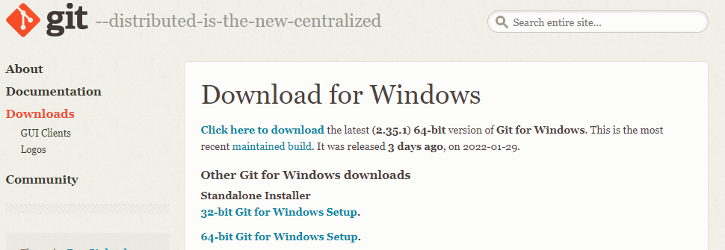
Git įrašymas
https://git-scm.com/download/win

Slide 23
Su kokiomis problemomis susidūrėte?

Slide 24
Praėjusios paskaitos feedback’as
Forma: https://docs.google.com/forms/d/1YguZCG6jRvAFXmho6V6GBjRs_xLh19Jk5pWmrwCuJ6U

Slide 25
Šios paskaitos tikslas
Terminalas
Terminalas. Pagrindiniai naudojimo scenarijai (bazinis funkcionalumas)
Nueiti į tam tikrą vietą
cd - change directory
pwd - print working directory
ls - list structure
Perskaityti tam tikrą failą
cat - concatenate files
Sukurti failą
mkdir - make directory
touch
Redaguoti failą
vi - visual (text editor)

Slide 26
Šios paskaitos tikslas
Terminalas. Pagrindiniai naudojimo scenarijai (bazinis funkcionalumas)
Paleisti tam tikrą failą
Kopijuoti failą
cp - copy
Ištrinti failą
rm - remove
rmdir - remove directory
Perkelti / pervadinti failą / aplanką
mv - move
- - help, Git Bash Here
Visual Studio Code integruotas terminalas
Trumpa užduotis (terminalas)

Slide 27
Šios paskaitos tikslas
Vietinės repozitorijos sukūrimas (git init) + pradinė konfigūracija (git config)
Git naudojimo ciklas (change, add, commit, push (pull), repeat)
Kodas debesyje - Github
Repozitorijos kūrimas Github
Vietinės repozitorijos susiejimas su nutolusia repozitorija (git add remote)

Slide 28
Terminalas
Terminalas - paprasta tekstinė sąsaja skirta atlikti veiksmus su kompiuteriu.
Terminale galite rašyti komandas, manipuliuoti failus, paleisti programas, atidaryti ir redaguoti failus.
Skirtingos operacinės sistemos turi skirtingus terminalus:
Unix bazė (Linux, MacOS) - bash;
Windows bazė - Command Prompt (cmd), PowerShell
Skirtingi terminalai naudoja skirtingas komandas ir skirtingas kalbas aprašyti scenarijus (script).
Kadangi terminalą apžvelgiame su tikslu naudoti Git, naudosime pritaikytą Windows sistemai terminalą suderinamą (palaiko tas pačias komandas) su originaliu bash - Git Bash.
Notes:
https://cs.colby.edu/maxwell/courses/tutorials/terminal/
https://towardsdatascience.com/basics-of-bash-for-beginners-92e53a4c117a

Slide 29
Pagrindiniai terminalo naudojimo scenarijai

Slide 30
Nueiti į tam tikrą vietą (cd)
Komanda cd leidžia nukeliauti į kitą direktoriją iš esamos, pvz:
cd <direktorija>
cd ../ - vienu aplanku aukštyn
cd ../../ - dviem aplankais aukščiau
cd / - į pagrindinį failų sistemos aplanką
cd /usr/lib - į usr/lib aplanką nuo pradžios
cd ./usr/lib - į usr/lib aplanką nuo esamo aplanko
cd ~ - į vartotojo namų aplanką

Slide 31

Nueiti į tam tikrą vietą (pwd)
Komanda pwd - nurodo kokiame aplanke dabar esame, tuo atveju jeigu pasimestume…

Slide 32

Nueiti į tam tikrą vietą (ls)
ls - išveda visus failus ir aplankus, kurie yra nurodytame aplanke (arba esamame, jeigu aplankas nenurodytas).
ls <direktorija>

Slide 33
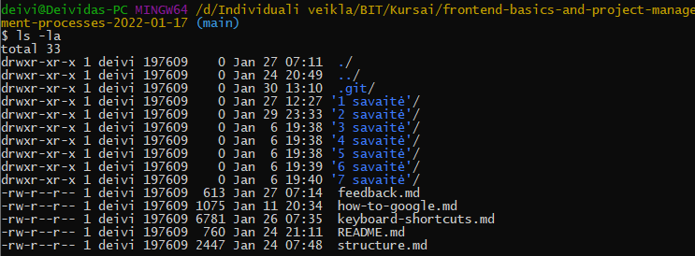
Nueiti į tam tikrą vietą (ls)
ls -la <direktorija>
-l - išveda vieną failą per eilutę su papildoma infomacija
-a - išveda nematomus failus (prasidedančius .)

Slide 34
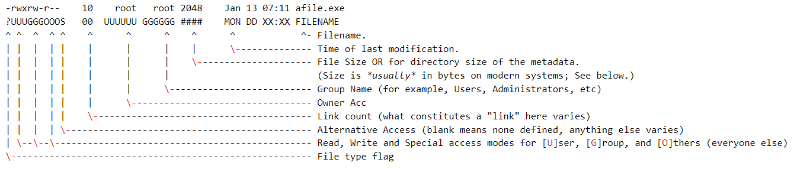
Nueiti į tam tikrą vietą (ls)
Šaltinis: https://unix.stackexchange.com/a/140944

Slide 35
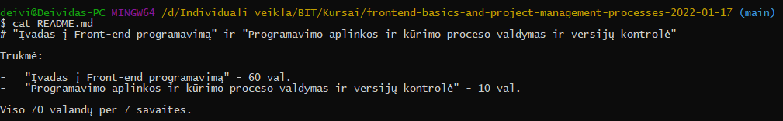
Perskaityti tam tikrą failą (cat)
Į ekraną išveda failą ar kelis failus:
cat <failas 1> <failas 2> <failas n>

Slide 36
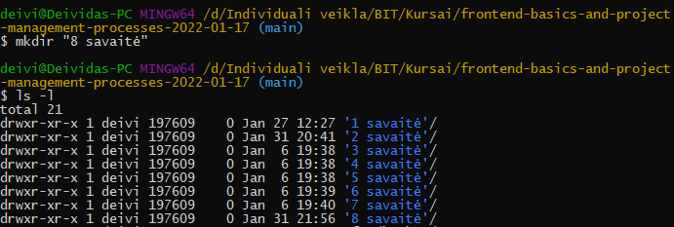
Sukurti failą (mkdir)
mkdir - komanda sukuria aplanką nurodytu pavadinimu.
mkdir <aplanko vardas>

Slide 37
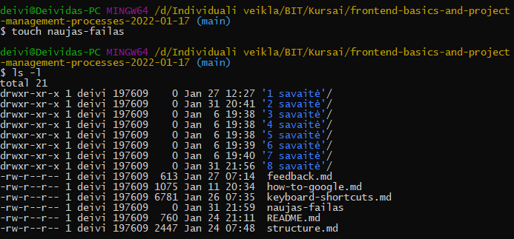
Sukurti failą (touch)
touch - sukuria failą nurodytu pavadinimu.
touch <failo vardas>

Slide 38
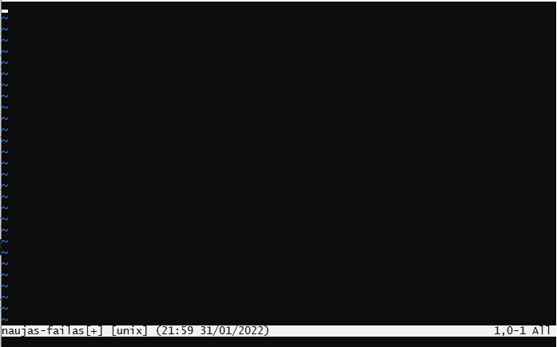
Redaguoti failą (vi)
vi - tekstinių failų redaktorius, leidžiantis redaguoti failus tiesiai terminale.
vi <failo vardas>

Slide 39
Redaguoti failą (vi)
Turi du režimus:
Komandos režimas (command mode) - neleidžia rašyti, laukia kol bus pateikiama tekstinė komanda; į režimą įeinama pačioje pradžioje ir paspaudus `ESC` mygtuką vėliau;
Rašymo režimas (entry mode) - leidžia rašyti tekstą; įeinama paspaudus mygtuką `i`

Slide 40
Vi komandos
Komandos rašomos komandų režime, prasideda dvitaškiu `:`, pvz.:
:w - išsaugo failą;
:q - išeina redaktoriaus, jeigu yra failas išsaugotas 😒;
:wq - išsaugo failą ir išeina iš redaktoriaus;
:q! - išeina ir neišsaugo failo.

Slide 41
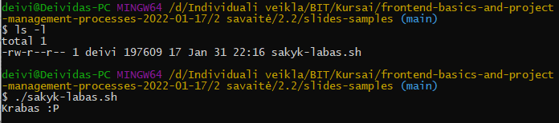
Komandos paleidimas
Komanda paleidžiama tiesiog nurodžius failą terminale.
Jeigu komanda yra įrašyta kompiuteryje galima tiesiog rašyti komandos pavadinimą, pvz. code <failo ar aplanko pavadinimas> atidarys Visual Studio Code.

Slide 42
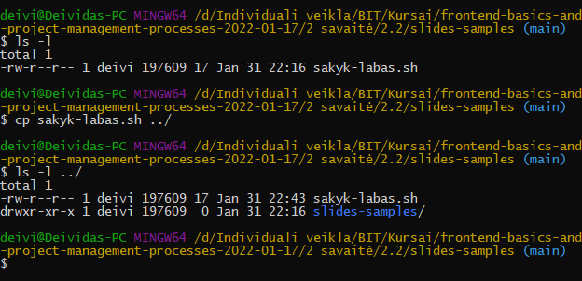
Kopijuoti failą (cp)
Komanda cp leidžia nukopijuoti failą ar aplanką iš vienos vietos į kitą.
cp <failas ar aplankas kopijavimui> <direktorija>

Slide 43
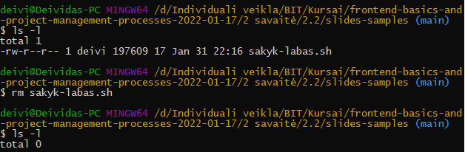
Ištrinti failą (rm)
rm <failas>

Slide 44
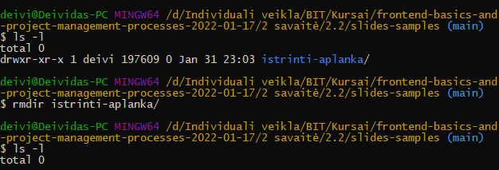
Ištrinti failą (rmdir)
rmdir <tuščia direktorija>
rm -r <direktorija su turiniu>

Slide 45
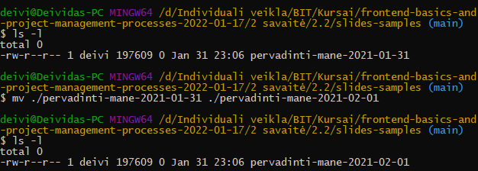
Perkelti/pervadinti failą/aplanką (mv)
mv <pradinis failas ar aplankas> <galutinis kelias ar pavadinimas>

Slide 46
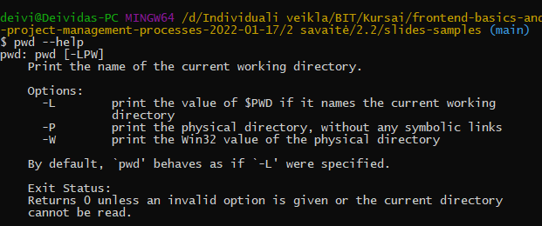
--help
--help arba -h leidžia pamatyti komandos pagalbinę informaciją ir papildomas parinktis.

Slide 47
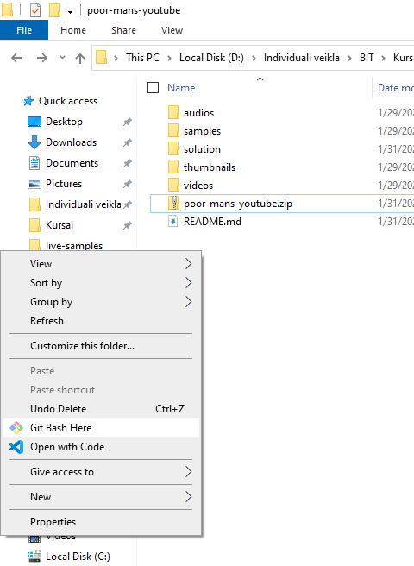
Git Bash Here
Kad nereiktų visur naviguoti vien tik cd komandomis, įsirašius Git matysite Git Bash Here parinkti kontekstiniame meniu.
Parinktis atidarys terminalą su jau parinktu šiuo aplanku.

Slide 48
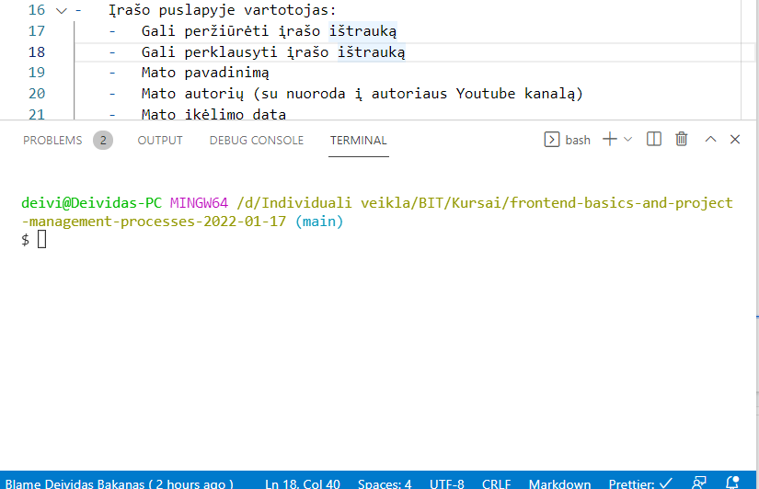
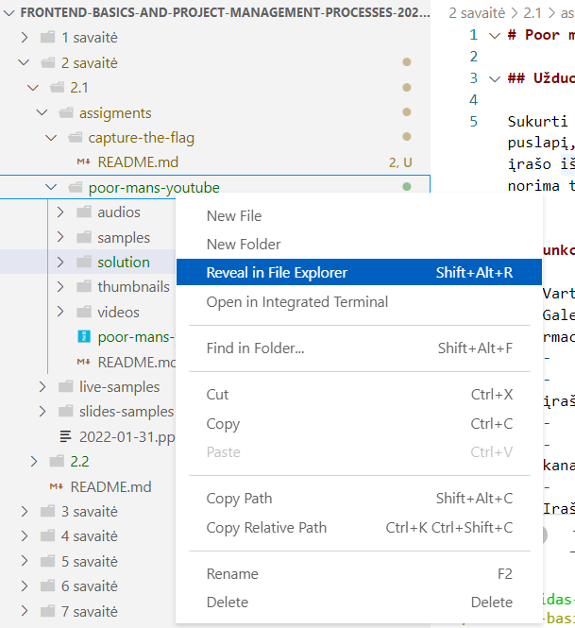
Visual Studio Code integruotas terminalas
VS Code turi integruotą terminalą, kurį galite naudoti neišeidami iš vieno lango.

Slide 49
Trumpa užduotis (terminalas)
Susikurti aplanką terminalo-aplinka su įprasta sąsaja;
Jame atidaryti git bash;
Naudojant komandą mkdir sukurti du aplankus pavadinimais - pirmas ir antras;
Aplanke pirmas sukurti failą labas.txt naudojant komandą touch, jame įrašyti žodį krabas naudojant komandą vi (i + įrašom tekstą + ESC + :wq + ENTER);
Išspausdinti failo turinį naudojant komandą cat;
Perkelti failą labas.txt į aplanką antras naudojant mv;
Ištrinti aplanką pirmas naudojant komandą rm.
Tarpines stadijas pasitikrinkite komanda ls -l

Slide 50
Pradinė konfigūracija + vietinė repozitorija
Tam, kad git galėtų žinoti ir parodyti, kurios kodo eilutės yra sukurtos Jūsų reikalinga pradinė konfigūracija:
git config --global user.name “<vardas> <pavardė>”
git config --global user.email <el. pašto adresas>
Vietinės repozitorijos sukūrimui norimame aplanke paleiskite komandą:
git init
🎉

Slide 51
Git naudojimo ciklas
Atliekamas kodo pakeitimas (pakoreguojate esamą arba sukuriate naują);
Pridedate norimą išsaugoti kodą į Staging area, kur sugrupuojamas kodas paruoštas saugojimui.
git add . git add <specifinis failas> git add -A
Išsaugote kodo versiją (atliekate commit’ą):
git commit -m “<commit’o pavadinimas / žinutė>”
“Sustumiate” visus neišsaugotus commit’us į serverį:
git push
Jeigu vietinėje repozitorijoje neturite naujausių pakeitimų, juos galite “parsitraukti”:
git pull

Slide 52
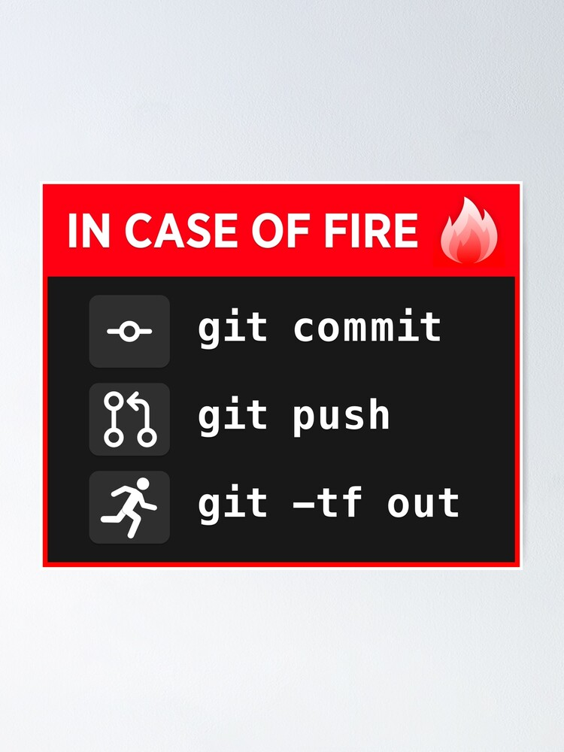
Notes:
https://ih1.redbubble.net/image.1472204188.3681/fposter,small,wall_texture,product,750x1000.u2.jpg

Slide 53

Kodas debesyje - Github
Github - kodo saugojimo ir valdymo platforma, kurioje veikia daugelis atviro kodo projektų.
Github leidžia nemokamai saugoti atviro kodo projektus. Suteikia papildomas funkcijas kodo peržiūroms, problemų valdymui, turinio peržiūrai.
Paskutiniu metu Github plečiasi į veiksmų su repozitorijos kodu automatizavimu.

Slide 54
Repozitorijos kūrimas Github - pavyzdys

Slide 55
Vietinės repozitorijos susiejimas su nutolusia repozitorija
Pridedame nuotolinę repozitoriją pavadinimu origin:
git remote add origin https://github.com/DeividasBakanas/testine-repo.git
Pakeičiamas atšakos vardas į main (žingsnis neprivalomas):
git branch -M main
Pridėti atšaką main nuotolinėje repozitorijoje pavadinimu origin:
git push -u origin main

